Slide 1
Летняя оздоровительная кампания - 2022

Slide 2
ЛАГЕРЯ

Slide 3
Финансирование (Размер государственных средств на одну путевку в 2022 году)

Slide 4
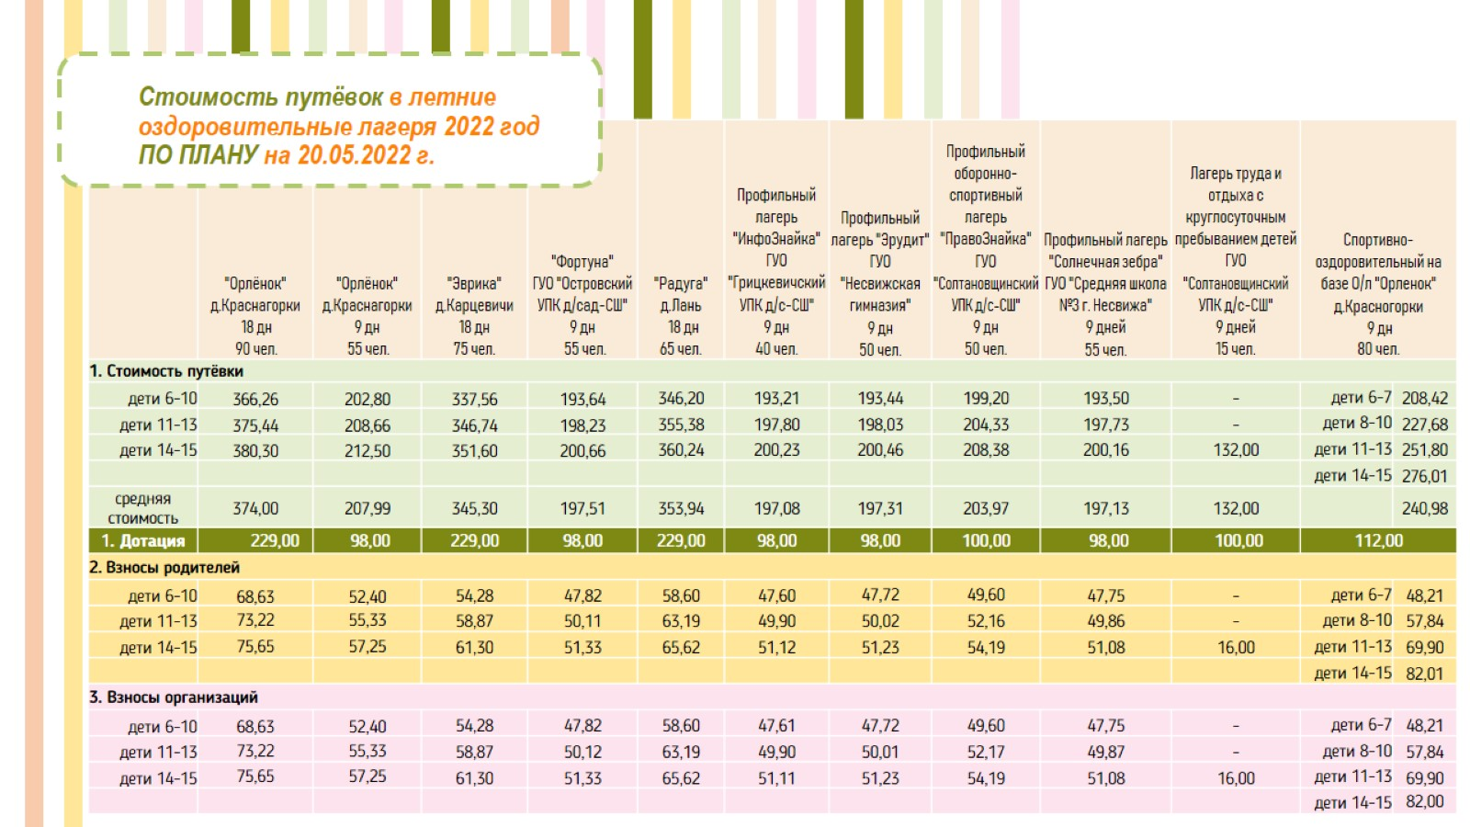
Стоимость путёвок в летние оздоровительные лагеря 2022 год ПО ПЛАНУ на 20.05.2022 г.

Slide 5
Схема получения путевок в лагерь

Slide 6
Схема получения путевок в лагерь

Slide 7
Схема получения путевок в лагерь

Slide 8
Схема получения путевок в лагерь

Slide 9
АЛГОРИТМ ПОЛУЧЕНИЯ ПУТЕВКИ В ЛАГЕРЬ С КРУГЛОСУТОЧНЫМ ПРЕБЫВАНИЯ ЧЕРЕЗ КОМИСИИ ПО ОЗДОРОВЛЕНИЮ

Slide 10
1 раз

Slide 11
образец справки

